Slide 1

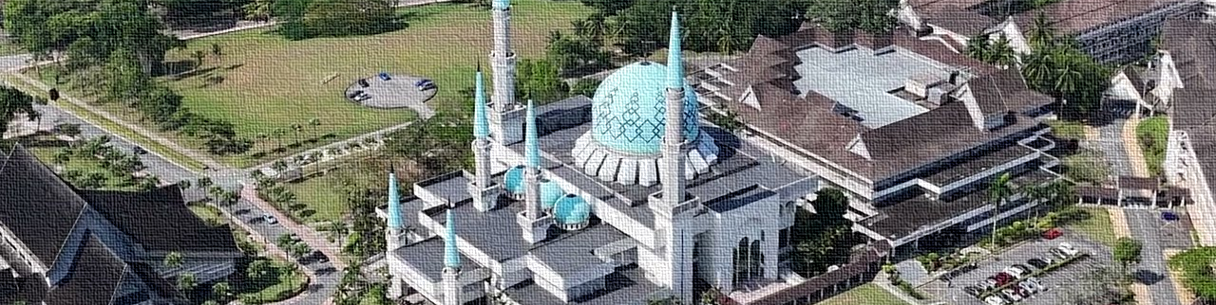
MESYUARAT JAWATANKUASA EKSEKUTIF JABATAN PERPUSTAKAAN
UNIVERSITI TEKNOLOGI MALAYSIA
JOHOR BAHRU
JOHOR
LAPORAN
PENCAPAIAN
BAHAGIAN
ILMU PENGETAHUAN
INSTITUSI
BIL. ? / 2026
DD MM 2026 | JJ:MM AM/PM
BILIK MESYUARAT UTAMA, PERPUSTAKAAN SULTANAH ZANARIAH
UTM JOHOR BAHRU, JOHOR

Slide 2
SEKSYEN
KOLEKSI KHAS
& REPOSITORI
PENCAPAIAN K.A.I UNIVERSITI – MENYOKONG BAHAGIAN PERKHIDMATAN
PENCAPAIAN K.A.I BAHAGIAN
LAIN-LAIN AKTIVITI SEKSYEN

Slide 3

PENCAPAIAN K.A.I UNIVERSITI
3

Slide 4
PENCAPAIAN K.A.I BAHAGIAN
4

Slide 5
LAIN-LAIN AKTIVITI SEKSYEN
5

Slide 6
SEKSYEN
GALERI
PENCAPAIAN K.A.I UNIVERSITI
PENCAPAIAN K.A.I BAHAGIAN
LAIN-LAIN AKTIVITI SEKSYEN

Slide 7
PENCAPAIAN K.A.I UNIVERSITI
7

Slide 8
PENCAPAIAN K.A.I BAHAGIAN
8

Slide 9
LAIN-LAIN AKTIVITI SEKSYEN
9

Slide 10

HASLINA BINTI OTHMAN
Ketua
Bahagian Ilmu Pengetahuan Institusi | BIP
HASLINA BINTI HUSSIN
Ketua
Seksyen Arkib & Repositori | SAR
SYAHRANAH BINTI AHMAD RAQI
Ketua
Seksyen Muzium & Galeri | SMG
HAMIZAH BINTI SUMIN
Unit Pembangunan Arkib | UGA
JUNAIDAH ABDULLAH
Unit Pembangunan Muzium & Galeri | UGM
Unit Konservasi Muzium & Galeri | USM
MUHAMMAD HAZIM BIN YUSOF
Unit Pengurusan Arkib | URA
NAS RASHIDAH MOHD. MUZTAZA
Unit Penyelidikan Muzium & Galeri | UYM
MOHAMAD FAHIEZAN MD. ZAN
Unit Repositori Institusi | URI

